Slide 1
بسم الله الرحمن الرحيم :"وَيَسْأَلُونَكَ عَنِ الرُّوحِ ۖ قُلِ الرُّوحُ مِنْ أَمْرِ رَبِّي وَمَا أُوتِيتُم مِّنَ الْعِلْمِ إِلَّا قَلِيلً" صدق الله العظيم

Slide 2


Projet de fin d’étude pour l’obtention du
Diplôme Nationale de licence en Technologie de l’information et de communication
Plateforme de gestion et de suivi des plantes connectée à un pot intelligent avec un système éducatif
Élaboré par : Oussema Koubaa & Yassine Rekik
Soutenu le 20 juin 2026, devant la commission d'examen:
Encadrants :
Mr Achraf Mtibaa
Mme Dorra Labidi
Membres du jury :
Mme Rawia Ayadi
Mr Tarak Ben Said
Année universitaire 2025-2026
Notes:
O:Bonjour Mesdames et Messieurs,
Nous tenons avant tout à adresser nos sincères remerciements à notre encadrant M. Achraf Mtibaa pour son accompagnement, ses conseils précieux et son soutien tout au long de ce travail.
Nous remercions également les honorables membres du jury ainsi que Mme Rawia Ayadi, la présidente du jury, pour leur présence et l’intérêt porté à notre travail.
C’est avec grand plaisir que nous vous présentons aujourd’hui notre projet de fin d’études intitulé :
« Plateforme de gestion et de suivi des plantes connectée à un pot intelligent avec un système éducatif », réalisé et soutenu par moi-même, Oussema Koubaa, en binôme avec mon collègue Yassine Rekik.

Slide 3
Sommaire
01
Contexte général
02
Analyse des besoins
03
Conception
04
Réalisation
05
Conclusion et perspectives
Notes:
Voici le plan de notre présentation. Nous allons commencer par le contexte général du projet, puis passer à l’analyse des besoins. Ensuite, nous aborderons la conception, suivie de la partie réalisation. Et nous terminerons par la conclusion et les perspectives d’amélioration.

Slide 4

Contexte général
Notes:
Commencons par la 1ére partie

Slide 5

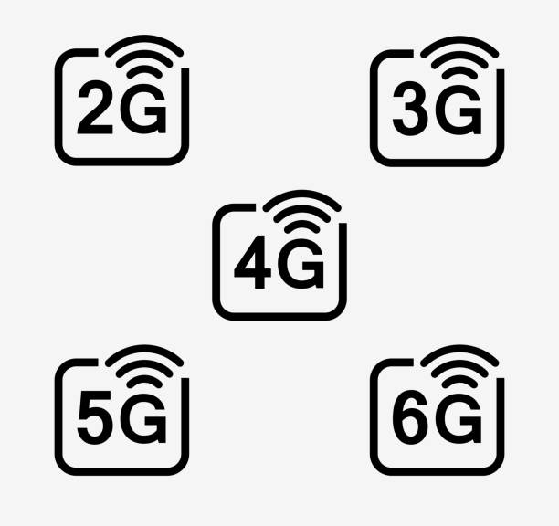

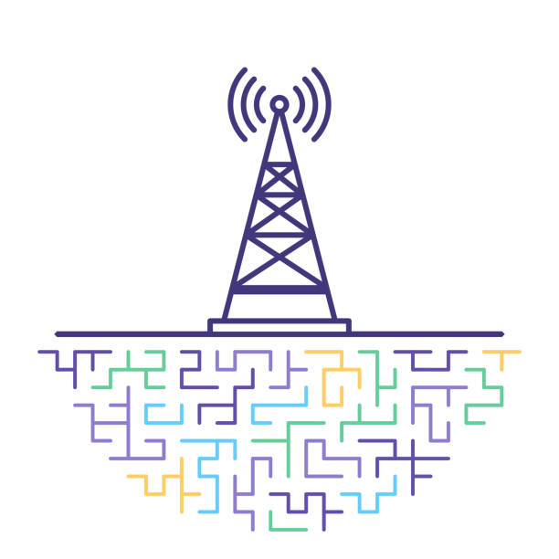

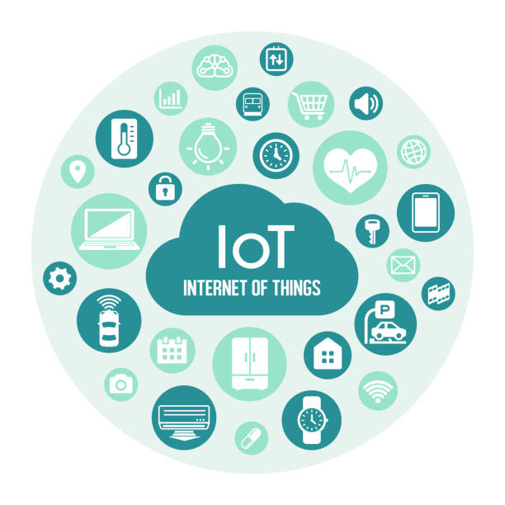
1.Contexte
général
2.Analyse des besoins
3.Conception
4.Réalisation
5.Conclusion et Perspectives
Organisme d’accueil
Téléphonie mobile et fixe
Internet
Solutions entreprises
Qualité de service
Solutions intelligentes
Infrastructure Télécom
Notes:
Notre projet a été réalisé au sein de Tunisie Telecom, l’opérateur historique des télécommunications en Tunisie, qui joue un rôle central dans le développement économique et numérique du pays.
Tunisie Telecom couvre un large spectre d’activités telles que :
la téléphonie fixe et mobile,
l’internet haut débit,
les solutions pour entreprises,
l’infrastructure télécom,
et la qualité de service.
TT s’inscrit activement dans une stratégie de transformation digitale et de développement des solutions intelligentes basés sur l’IOT. On parle des systémes connectés capables de collecter des données en temps réel , de les analyser grâce à l’IA et prendre des décisions autonome que ce soit dans les villes intelligentes ou l’agriculture de précision. C’est exactement dans cette logique que s’inscrit notre projet.

Slide 6





1.Contexte
général
2.Analyse des besoins
3.Conception
4.Réalisation
5.Conclusion et Perspectives
Comment assurer une gestion intelligente et un suivi efficace des plantes ?
Assurer un apport en eau adapté selon les besoins de chaque plante.
Surveiller le niveau d’humidité afin d’éviter le dessèchement ou l’excès en eau.
Maintenir une température adaptée aux besoins de la plante.
Observer régulièrement l’état général de la plante afin de détecter d’éventuelles anomalies ou maladies.
Notes:
Les plantes font partie de notre quotidien. Elles purifient l’air, améliorent notre bien-être et décorent nos espaces. Cependant, maintenir une plante en bonne santé n’est pas aussi simple qu’il y paraît. Il faut surveiller régulièrement l’arrosage, l’humidité du sol, la température ainsi que l’état général de la plante, et le moindre oubli peut être fatal.

Slide 7


1.Contexte
général
2.Analyse des besoins
3.Conception
4.Réalisation
5.Conclusion et Perspectives
Problématique
Difficulté de gestion et de suivi des plantes face aux changements climatiques.
Processus de gestion et de suivi manuel !
Absence de solutions intelligentes en Tunisie dédiés à la gestion et au suivi des plantes.
Gaspillage des ressources hydriques dû à une irrigation non optimisé.
Manque de connaissances techniques liées à la gestion et à l’entretien des plantes.
Notes:
Les plantes semblent simples à entretenir, mais pourtant leur gestion reste majoritairement manuelle. On arrose souvent à l’intuition, on surveille à l’œil nu et l’on découvre parfois trop tard qu’une plante est en train de mourir. En Tunisie, il existe encore peu de solutions intelligentes dédiées à ce besoin.
Par ailleurs, les défis deviennent plus importants avec les changements climatiques. Les conditions de croissance des plantes deviennent de plus en plus imprévisibles : les périodes de sécheresse s’allongent et l’humidité varie brutalement. Dans ce contexte, gérer une plante devient non seulement difficile, mais également risqué.
Par conséquent, cela entraîne un gaspillage d’eau important, des plantes perdues par manque de suivi, des maladies détectées trop tard ainsi que des utilisateurs qui ne savent pas toujours comment faire face à ces changements.

Slide 8




1.Contexte
général
2.Analyse des besoins
3.Conception
4.Réalisation
5.Conclusion et Perspectives
Solution proposée
Concevoir et développer une plateforme de gestion et de suivi des plantes connectée à un pot intelligent.
Assurer une surveillance en temps réel des paramètres environnementaux
Intégrer une boutique en ligne permettant l’achat des pots connectés
Sensibiliser et accompagner les utilisateurs dans l’entretien des plantes grâce aux cours et jeux éducatifs
Piloter et optimiser l’irrigation afin de réduire le gaspillage des ressources hydriques
Notes:
Notre vision était simple : permettre à chaque utilisateur de prendre soin de ses plantes intelligemment, sans effort, sans expertise préalable et sans gaspillage.
Pour concrétiser cette vision, nous avons développé une plateforme de gestion intelligente qui s’articule autour des objectifs suivants :
Surveiller les paramètres de la plante en temps réel.
Automatiser l’irrigation selon les besoins réels de la plante.
Offrir une boutique en ligne pour l’acquisition de pots connectés.
Sensibiliser et éduquer l’utilisateur à travers des cours et des jeux interactifs.

Slide 9
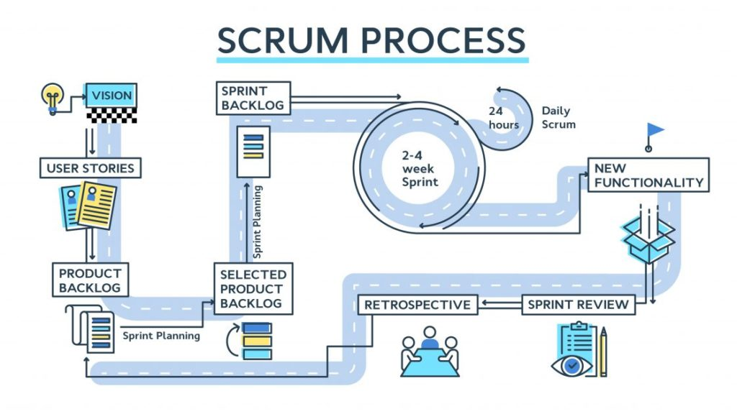
1.Contexte
général
2.Analyse des besoins
3.Conception
4.Réalisation
5.Conclusion et Perspectives
Méthodologie
Notes:
Pour organiser notre travail, nous avons adopté le cadre de travail Scrum. Il s’agit d’une approche Agile qui nous a permis de travailler par sprints, de livrer les fonctionnalités progressivement et de nous adapter facilement aux changements durant le développement.
Le schéma montre le cycle Scrum : on part du backlog du produit, puis on planifie un sprint, on développe, on teste et enfin on livre. Ce cycle se répète jusqu’à l’obtention d’un produit complet et fonctionnel.

Slide 10
Analyse des besoins
Notes:
Passons maintenant à la 2éme partie

Slide 11



1.Contexte
général
2.Analyse des besoins
3.Conception
4.Réalisation
5.Conclusion et Perspectives
Identification des acteurs
Visiteur
Client
Administrateur
Notes:
Notre plateforme s’adresse à 3 types d’utilisateurs : Le visiteur : un acteur non authentifié qui peut consulter librement le contenu public. Le client : un acteur authentifié qui peut acheter des pots et gérer ses plantes, ainsi que d’autres fonctionnalités. L’administrateur : un acteur authentifié qui gère l’ensemble de la plateforme : utilisateurs, boutique, commandes et réclamations etc..

Slide 12
1.Contexte
général
2.Analyse des besoins
3.Conception
4.Réalisation
5.Conclusion et Perspectives
Besoins fonctionnels
Gestion des comptes utilisateurs
Gestion de la boutique
Authentification
Gestion des réclamations
Gestion des commandes
Besoins
Fonctionnels
Accès aux cours & jeux éducatifs
Gestion des pots connectés
Visualisation des Dashboard
Notes:
Notre application doit couvrir plusieurs fonctionnalités essentielles :

Slide 13





1.Contexte
général
2.Analyse des besoins
3.Conception
4.Réalisation
5.Conclusion et Perspectives
Besoins non fonctionnels
Ergonomie
Disponibilité
Besoins
non Fonctionnels
Évolutivité
Sécurité
Performance
Notes:
Au-delà des fonctionnalités, notre plateforme doit respecter des critères de qualité tels que : La disponibilité du service. La sécurité des données. La performance. La capacité à évoluer dans le temps et L’ergonomie de l’interface.

Slide 14
Conception
Notes:
Entrons maintenant dans la partie

Slide 15
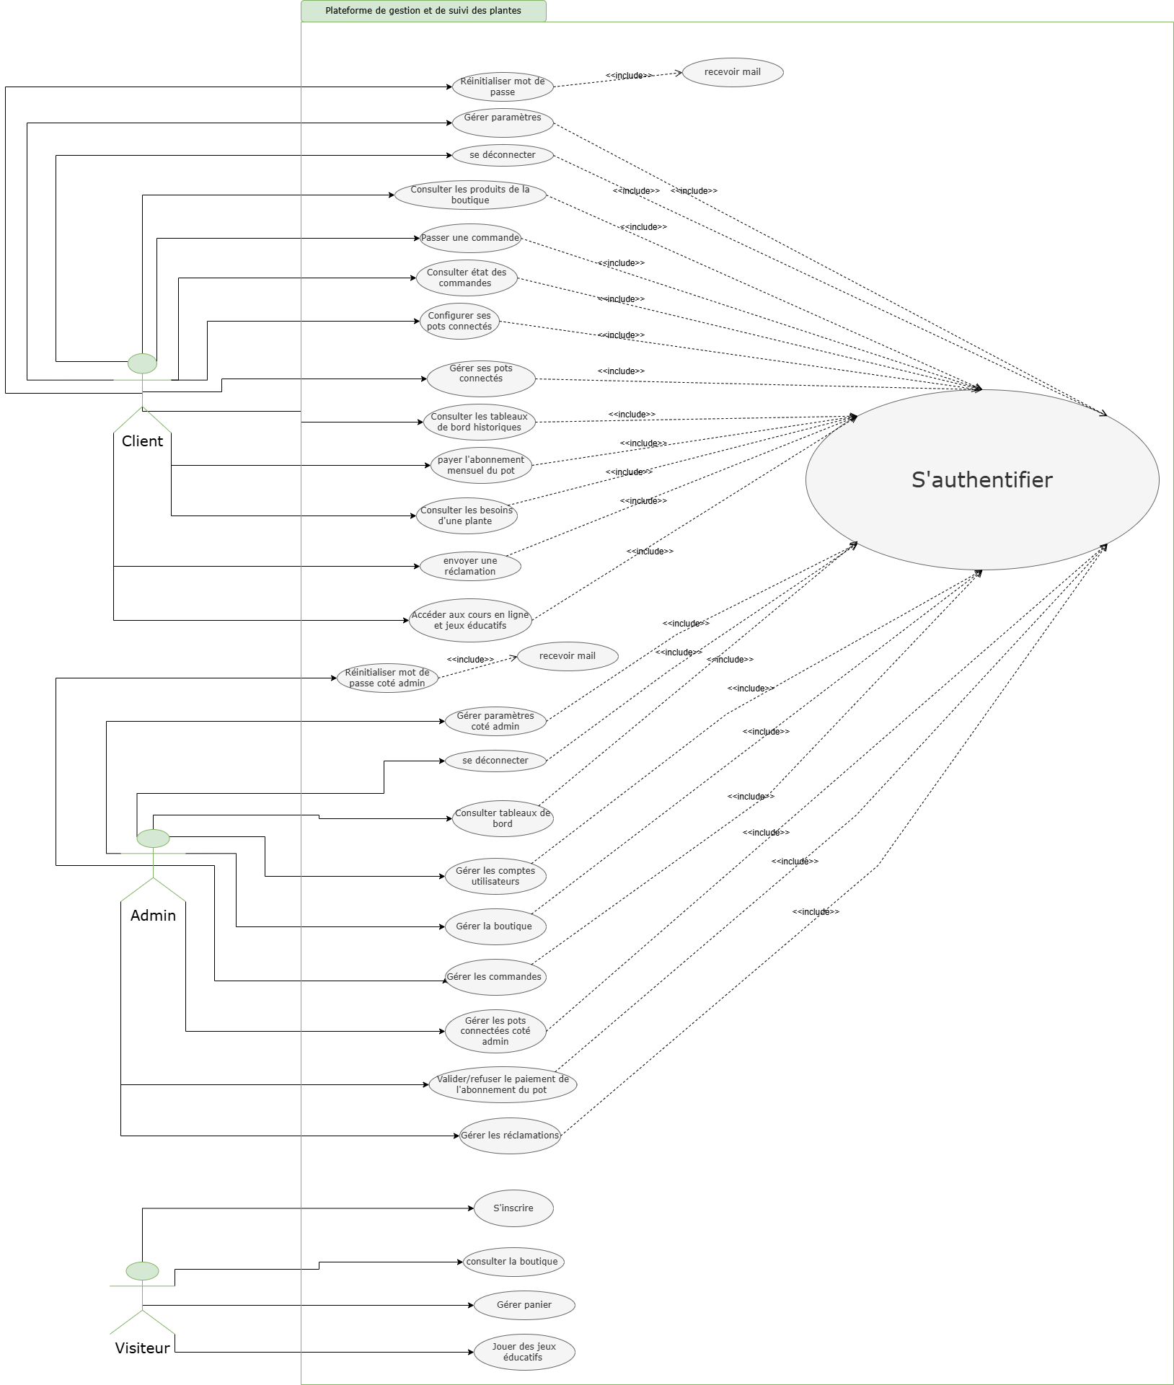
1.Contexte
général
2.Analyse des besoins
3.Conception
4.Réalisation
5.Conclusion et Perspectives
Diagramme de cas d’utilisation global
Notes:
Ce diagramme de cas d’utilisation global présente l’ensemble des interactions possibles entre les 3 acteurs et le système
Commencons par le visiteur qui
Comme il y ‘a des fonctionnlaités communes entre le client et l’admin telles que
Ensuite et après authentification le client peut
Concernant l’admin, il peut

Slide 16
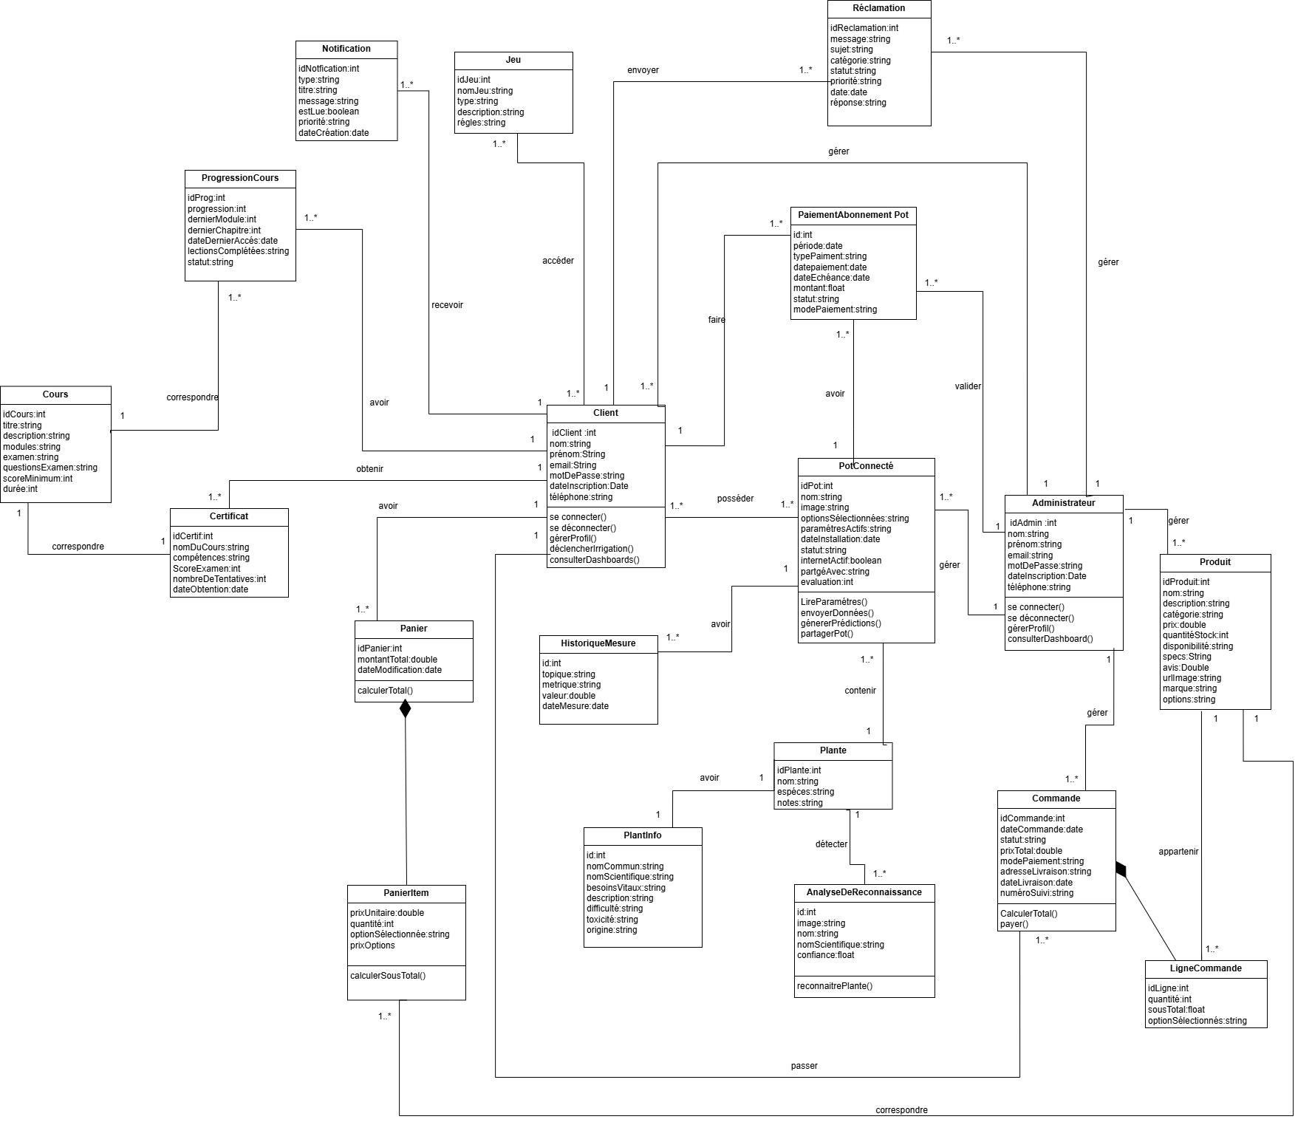
1.Contexte
général
2.Analyse des besoins
3.Conception
4.Réalisation
5.Conclusion et Perspectives
Diagramme de classes global
Notes:
Le diagramme de classe représente la structure compléte de nos données. On y retrouve toutes les entités du système telles que le client, l’admin, le pot connecté ,la plante , les cours et la réclamtion etc.. Ainsi les relations qui les lient telles que la possesion du client d’un ou + pots et ces pots doits contenir une seule plante. Le client aussi peut suivre + cours et obtenir un certif pour chacuns de ces cours ainsi que l’envoi d’une ou + réclamations qui vont etre gérées par un admin etc …

Slide 17
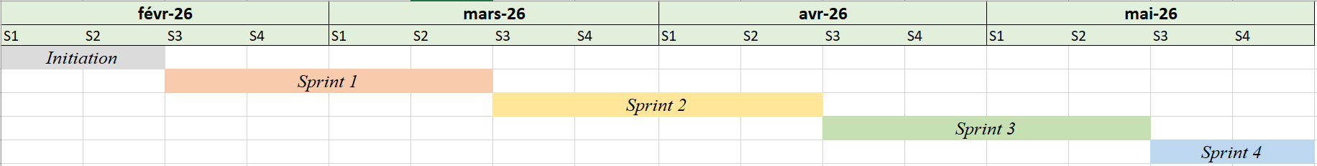
1.Contexte
général
2.Analyse des besoins
3.Conception
4.Réalisation
5.Conclusion et Perspectives
Planification des sprints et diagramme de Gantt
Sprint 1: Gestion des privilèges et des comptes utilisateurs
Sprint 2: Module e-commerce
Sprint 3: Gestion et suivi des pots connectés
Sprint 4: Module éducatif et gestion des réclamations
Notes:
Nous avons découpé notre développement en 4 sprints chacun dédié à un module précis le sprint 1 couvre … le sprint 2 couvre …. Le sprint 3 couvre …. Et le sprint 4 couvre ….
Le diagramme de gantt montre que ces sprints se sont enchainés de façon progressive de mois du février à mai.

Slide 18
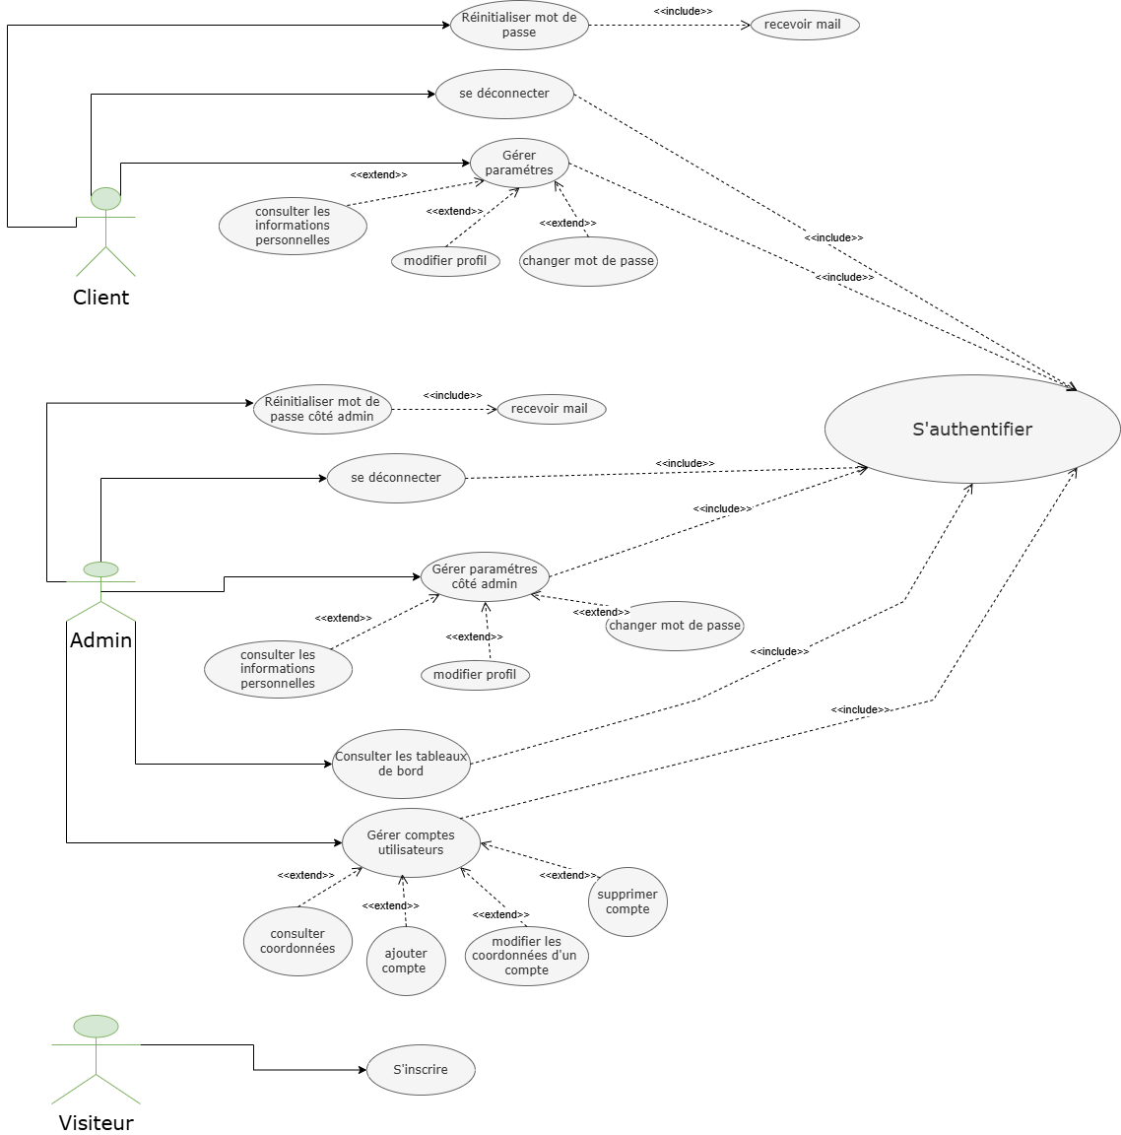
1.Contexte
général
2.Analyse des besoins
3.Conception
4.Réalisation
5.Conclusion et Perspectives
Sprint 1: Gestion des privilèges et comptes utilisateurs
Diagramme de cas d’utilisation
Notes:
Pour le sprint 1, ce diagramme montre les fonctionnalités liés à la gestions des comptes utilisateurs tel que l’inscription du visiteur , la connexion de l’admin et client

Slide 19
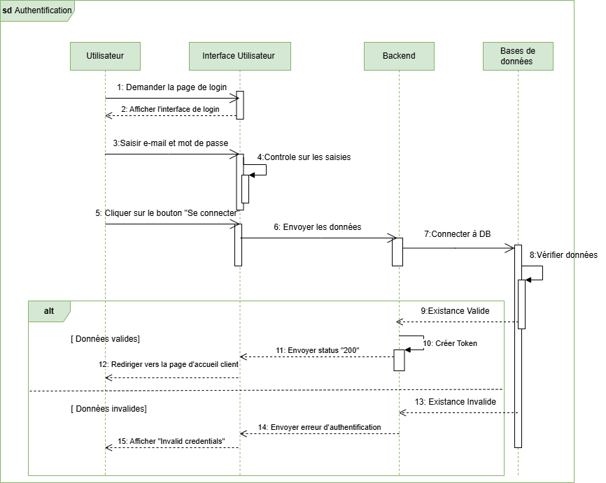
1.Contexte
général
2.Analyse des besoins
3.Conception
4.Réalisation
5.Conclusion et Perspectives
Sprint 1: Gestion des privilèges et comptes utilisateurs
Diagramme de séquence « S’authentifier »
Notes:
Ce diagramme de séquence décrit les étapes de connexion, l’utilisateur saisit ses identifiants , le système les vérifie et s’ils sont sont corrects, il est redirigé vers son espace personnel et en cas d’erreur, un message lui est retourné.

Slide 20
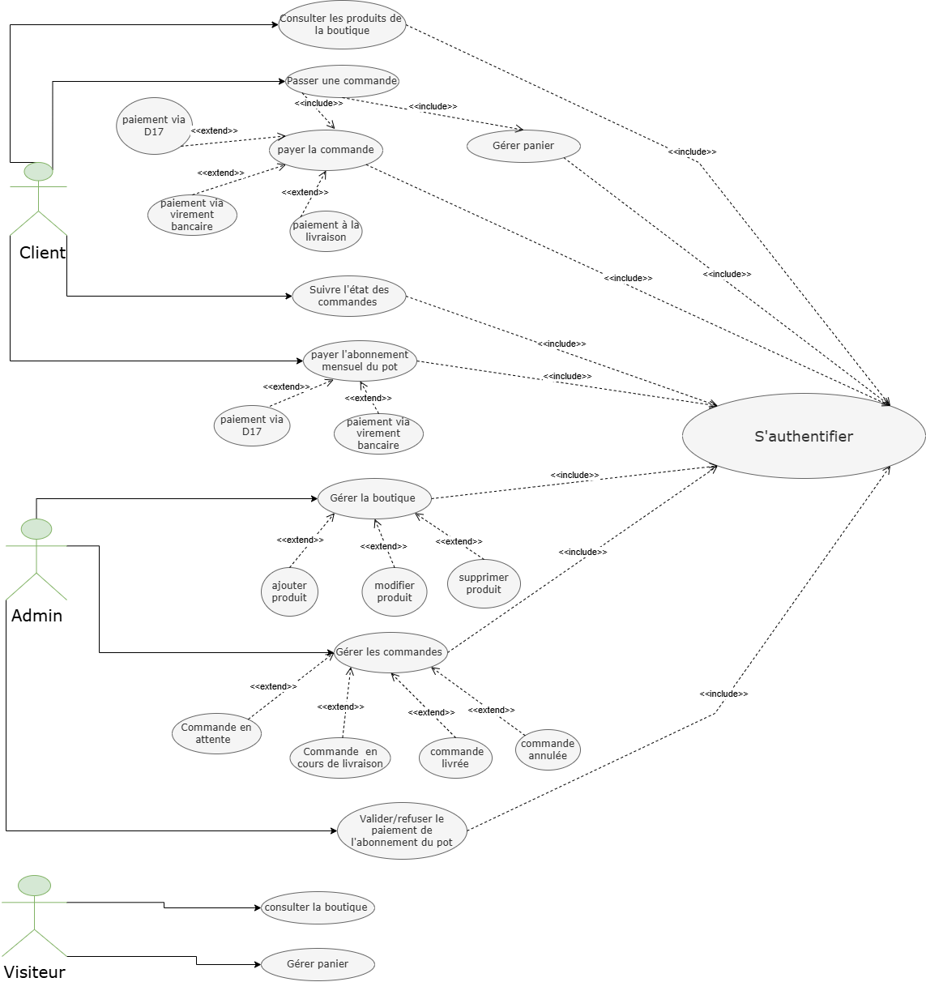
1.Contexte
général
2.Analyse des besoins
3.Conception
4.Réalisation
5.Conclusion et Perspectives
Sprint 2: Module e-commerce
Diagramme de cas d’utilisation
Notes:
Le sprint 2 couvre le module e-commerce. Ce digramme montre ce que peut faire le client tels que
Concernant l’admin, il peut

Slide 21
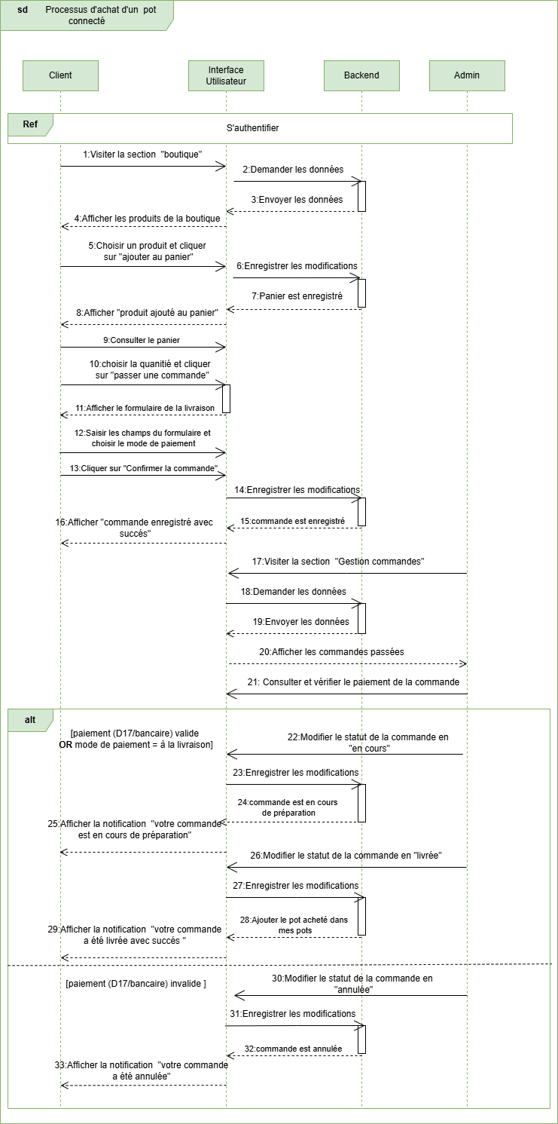
1.Contexte
général
2.Analyse des besoins
3.Conception
4.Réalisation
5.Conclusion et Perspectives
Sprint 2: Module e-commerce
Diagramme de séquence « Acheter un pot connecté »
Notes:
Cette séquence illustre les étapes d’un achat du pot: le client choisit un produit , le place dans son panier , valide la commande et effectue le paiement, l’admin confirme ensuite la transaction et met à jour le stock

Slide 22
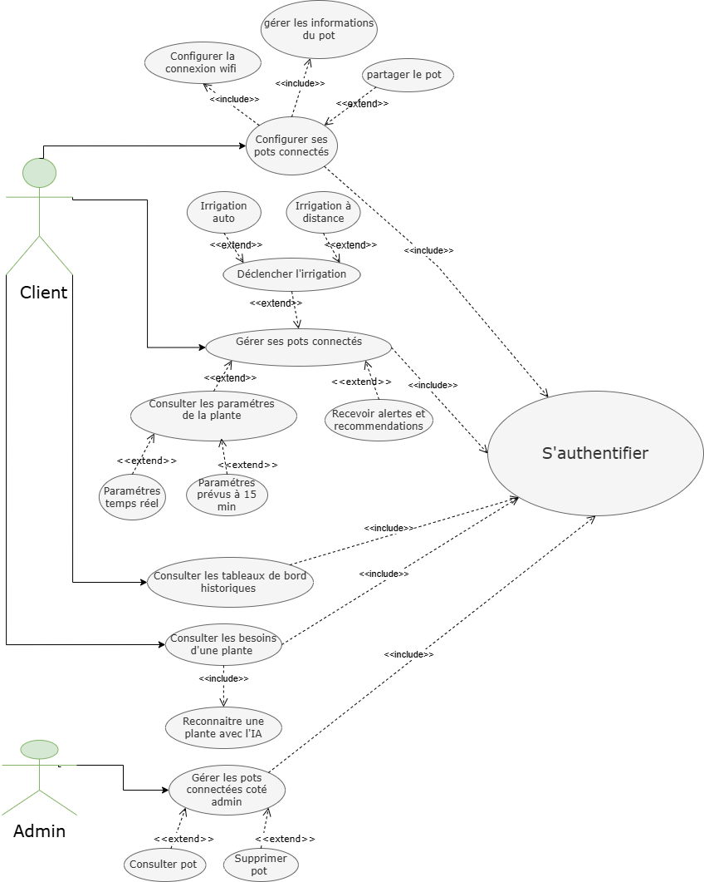
1.Contexte
général
2.Analyse des besoins
3.Conception
4.Réalisation
5.Conclusion et Perspectives
Sprint 3: Gestion et suivi des pots connectés
Diagramme de cas d’utilisation
Notes:
Dans ce 3éme sprint, on s ’intéresse aux pots connectés, ou le client peut…..
Concernat l’admin, il peut

Slide 23
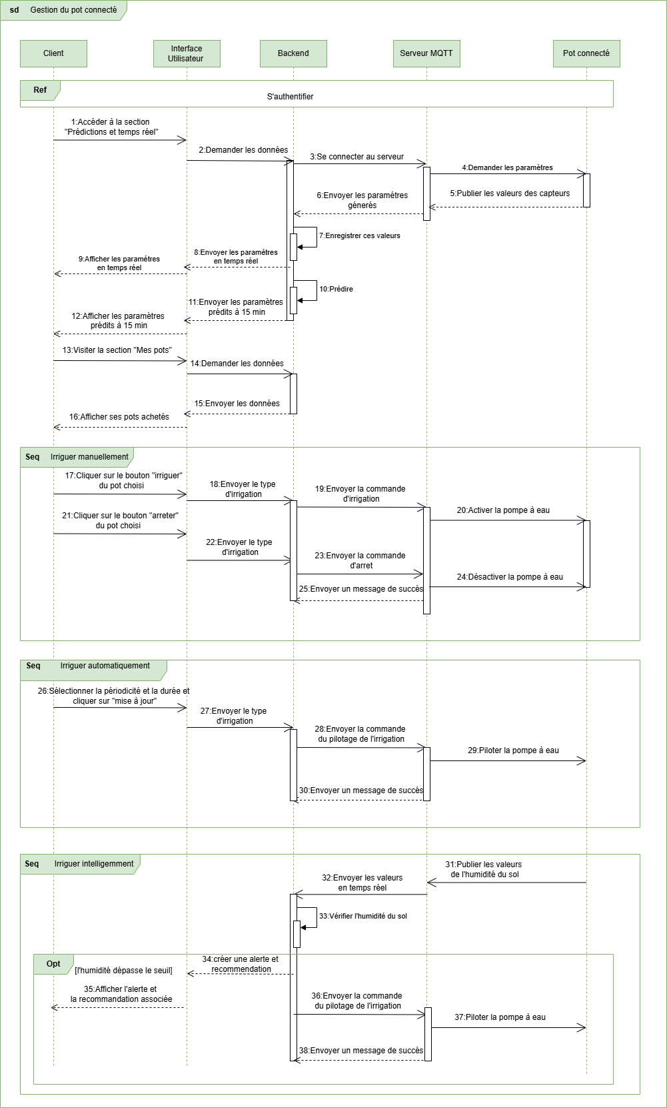
1.Contexte
général
2.Analyse des besoins
3.Conception
4.Réalisation
5.Conclusion et Perspectives
Sprint 3: Gestion et suivi des pots connectés
Diagramme de séquence « Gérer le pot connecté »
Notes:
Cette séquence décrit le flux complet de gestion du pot, le pot envoie ses mesures au serveur MQTT , le système les traite et les affiche . Ce dernier peut ensuite prédire des valeurs pour les 15 prochaines minutes à partir de ces données mesurés et par conséquent l’utilisateur pet agir en activant soit une irrigation manuelle par un clic de bouton pour le déclenchement et un autre pour l’arrêt soit une irrigation auto par insertion de sa périodicité et sa durée et soit une irrigation intelligente par déclenchement en cas de dépassement du seuil de l’humidité du sol.

Slide 24
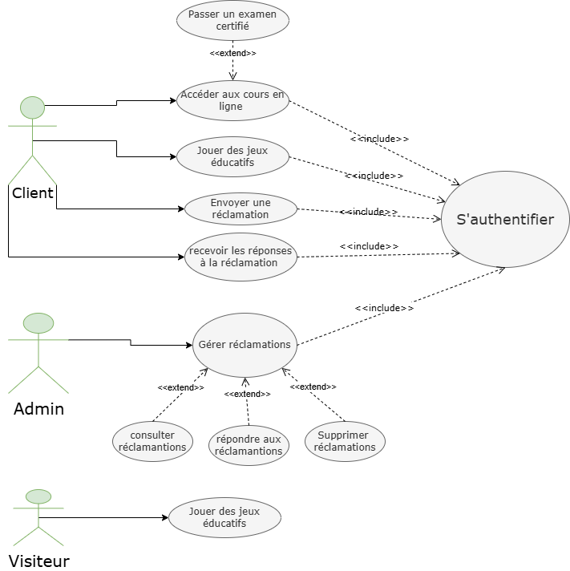
1.Contexte
général
2.Analyse des besoins
3.Conception
4.Réalisation
5.Conclusion et Perspectives
Sprint 4: Module éducatif et gestion des réclamations
Diagramme de cas d’utilisation
Notes:
Le 4 éme sprint couvre le module éducatif et gestion des réclamations .
Le client peut
L’admin …

Slide 25
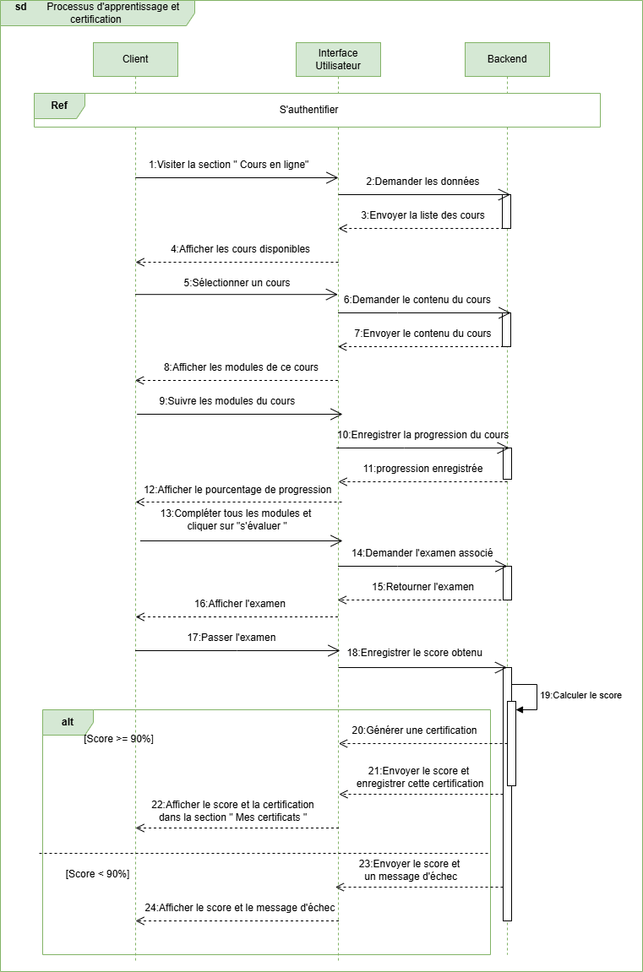
1.Contexte
général
2.Analyse des besoins
3.Conception
4.Réalisation
5.Conclusion et Perspectives
Sprint 4: Module éducatif et gestion des réclamations
Diagramme de séquence « Obtenir un certificat »
Notes:
Cette séquence montre le parcours d’un utilisateur pour obtenir un cetificat: il suit un cours, passe un examen de 30 questions pendant 20 min , obtient une note suffisante puis le système génère auto son certificat

Slide 26

Réalisation

Slide 27
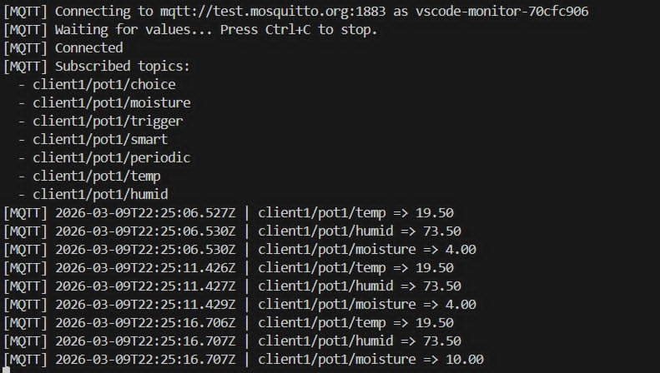

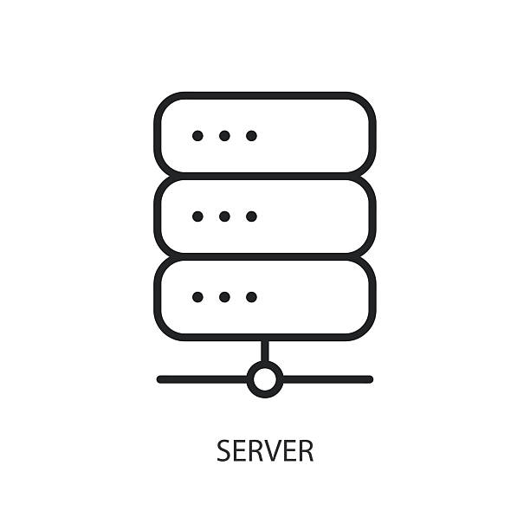
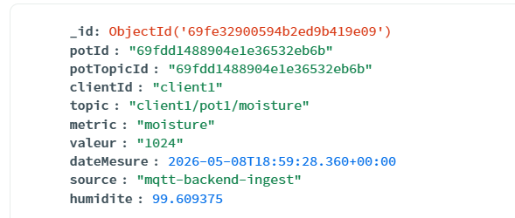

1.Contexte
général
2.Analyse des besoins
3.Conception
4.Réalisation
5.Conclusion et Perspectives
Récupération des paramètres environnementaux en temps réel
Pot connecté
Broker MQTT
Connexion au broker
Envoyer les données
Topiques des paramètres du
pot
Capteur d’humidité du sol
Capteur d’humidité et température de l’air
Valeurs envoyés par le pot
Pompe à eau
Stocker les valeurs
Base de données
Collection « Historiques Mesures » de la base de données

Slide 28
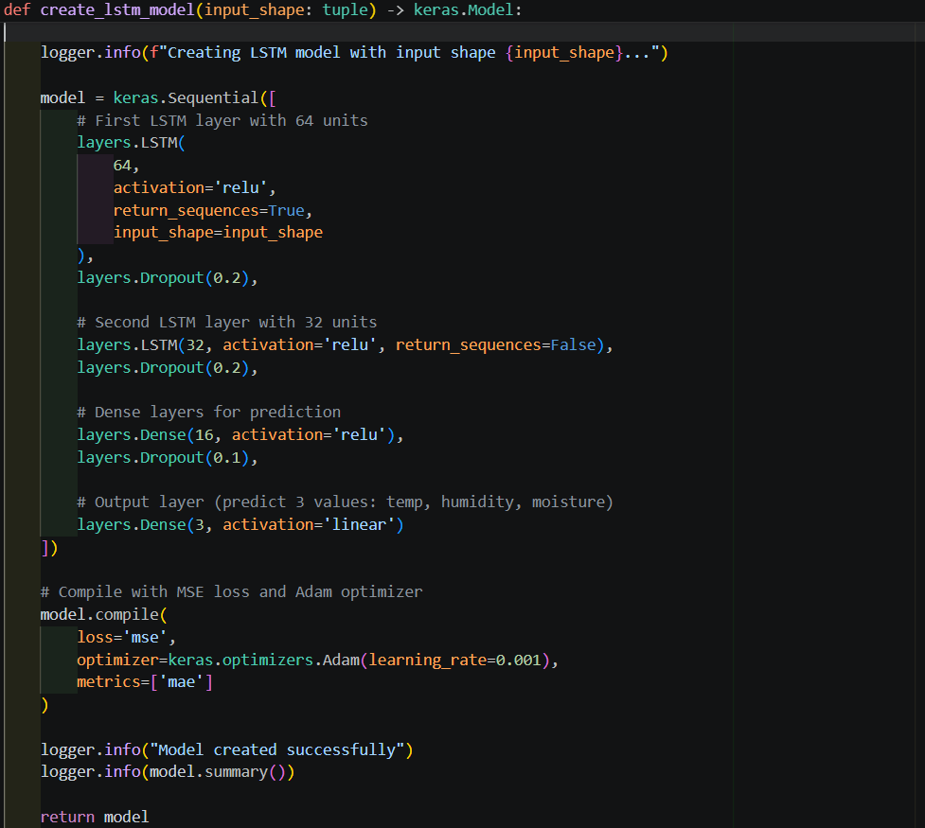
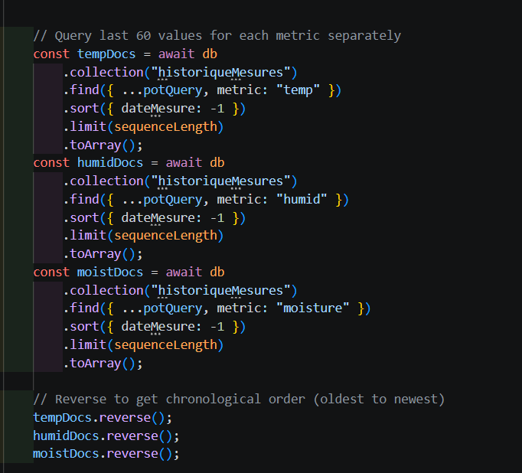
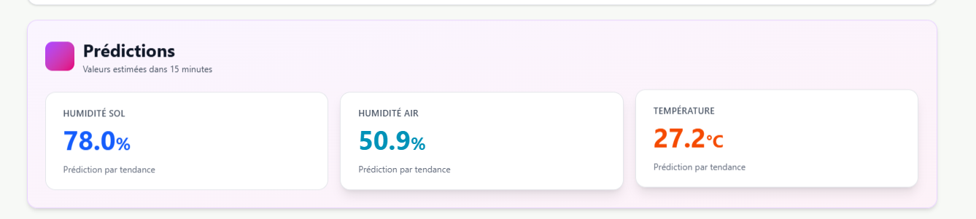
1.Contexte
général
2.Analyse des besoins
3.Conception
4.Réalisation
5.Conclusion et Perspectives
Prédiction des paramètres environnementaux
Récupération des données enregistrés dans la BD
Création du modèle LSTM
Les couches du modèle
Charger le modèle et afficher les valeurs prévues pour les 15 prochaines minutes

Slide 29


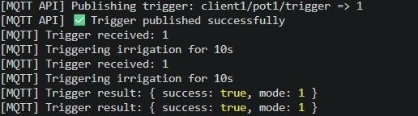
1.Contexte
général
2.Analyse des besoins
3.Conception
4.Réalisation
5.Conclusion et Perspectives
Pilotage de l’irrigation
Client
Plateforme
Broker MQTT
Envoyer la commande de l’irrigation
Déclencher l’irrigation via
Mode d’irrigation
Activer et désactiver la pompe à eau du pot

Slide 30
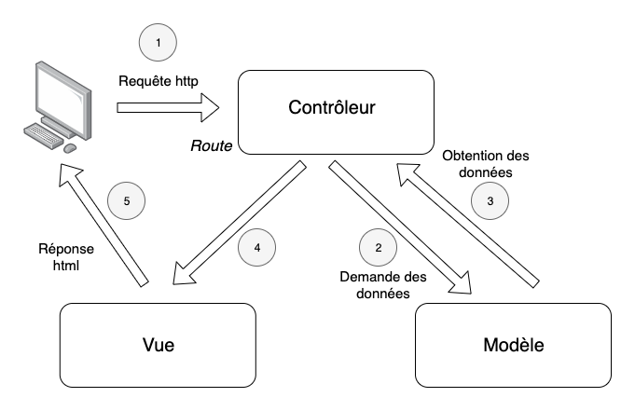
1.Contexte
général
2.Analyse des besoins
3.Conception
4.Réalisation
5.Conclusion et Perspectives
Architecture logique de l’application
Notes:
Notre application suit une architecture logique en trois couches : La vue pour l’interface utilisateur, le contrôleur pour traiter les requêtes et le modèle pour accéder aux données. Cette structure MVC garantit une bonne séparation des responsabilités et facilite la maintenance du code.

Slide 31





1.Contexte
général
2.Analyse des besoins
3.Conception
4.Réalisation
5.Conclusion et Perspectives
Environnement logiciel
Visual Studio Code
Node.js
Express.js
React.js
MongoDB Atlas
Notes:
Pour développer notre plateforme, nous avons utilisé plusieurs outils complémentaires : VS Code comme éditeur de code, Node.js et Express.js pour le backend, React pour le frontend et MongoDB Atlas pour la base de données cloud.

Slide 32

1.Contexte
général
2.Analyse des besoins
3.Conception
4.Réalisation
5.Conclusion et Perspectives
Notes:
Passons maintenant à la démo

Slide 33
Conclusion et perspectives
Notes:
Nous arrivons à la dernière partie de notre présentation : la conclusion et les perspectives.

Slide 34



1.Contexte
général
2.Analyse des besoins
3.Conception
4.Réalisation
5.Conclusion et Perspectives
Conclusion
Réalisation et développement d’une plateforme de gestion et de suivi des plantes.
S’intégrer dans le monde professionnel.
Bonne occasion pour recueillir des nouvelles technologies et
d’assimiler les outils acquis.
Notes:
En résumé, nous avons conçu et développé une plateforme complète de gestion et suivi des plantes. Ce projet nous a permis d’appliquer concrètement nos connaissances académiques, de maîtriser des technologies modernes comme l’IoT, l’IA et le développement web et de nous préparer à intégrer le monde professionnel.

Slide 35

1.Contexte
général
2.Analyse des besoins
3.Conception
4.Réalisation
5.Conclusion et Perspectives
Perspectives
Intégrer un système de détection des maladies des plantes pour identifier les anomalies.
Ajouter des paramètres liés à la composition du sol afin d’assurer un suivi plus précis et complet des conditions de croissance des plantes.
Notes:
Pour la suite, 2 améliorations importantes sont envisagées : D’abord, ... Ensuite, ...

Slide 36

Merci de votre attention
Notes:
Nous vous remercions chaleureusement pour votre attention et votre présence. Nous espérons que cette présentation vous a permis de mieux comprendre le sujet traité. Nous restons maintenant à votre disposition pour toute question ou remarque.

